Slide 1


Informe Solicitud de Mantencion de Muebles
Folio: T0000057
Origen: ROYM AVDA. AMÉRICO VESPUCIO 1501 RIPLEY TOLTÉN
Destino: LA ELEGANTE 1 NORTE 2887 TOLTÉN
Canal: GENERICO
Distribuidor: ROYM
Fecha Ingreso: 05-11-2014
Fecha Ejecución: 05-11-2014
Solicitante: Prueba
Notas:

Slide 2
Presupuesto
Item | Cantidad | Monto
SANTIAGO - ANTOFAGASTA Distancia: 1377 | 1 | 592071
Instalación ESQUINERO Cód.12544680d298b56 | 1 | 86344
 | Total: | 678415

Slide 3
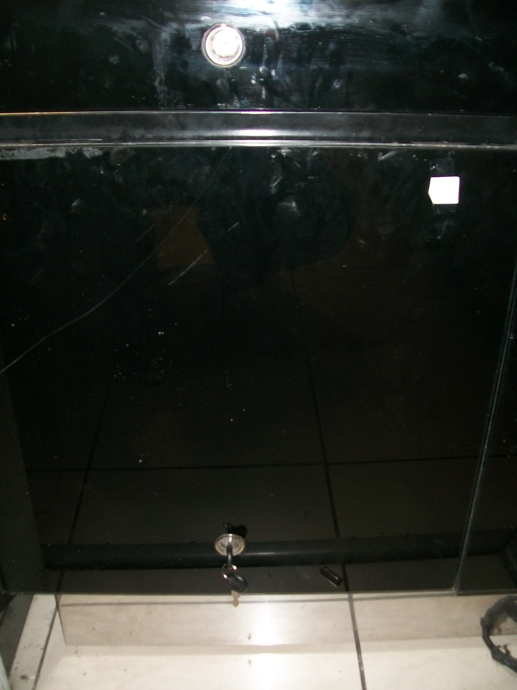
Acta

Slide 4
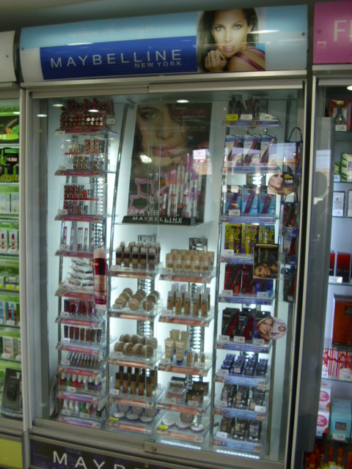
General

Slide 5
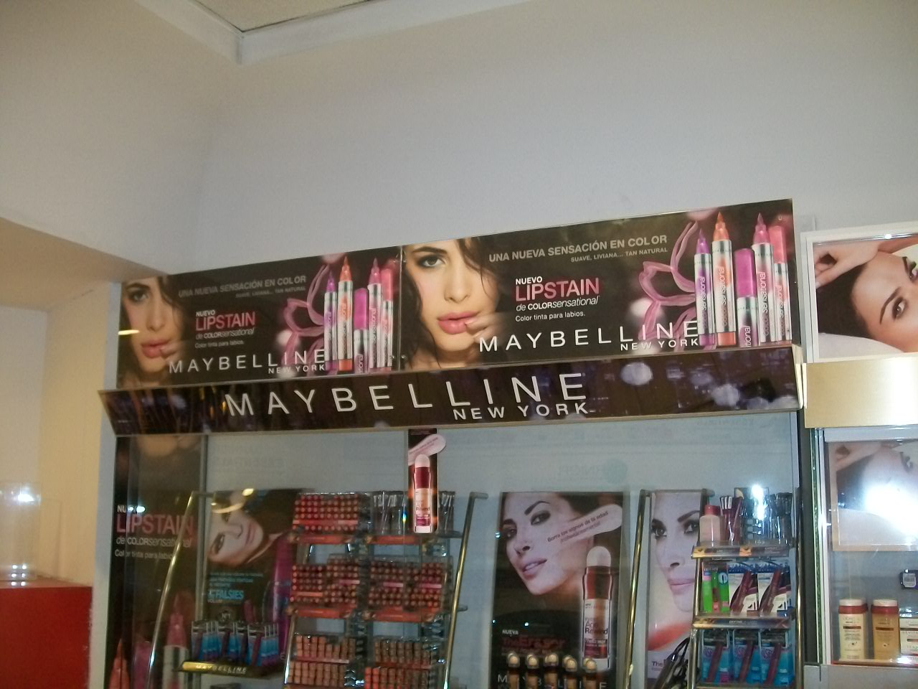
Otros

Slide 6
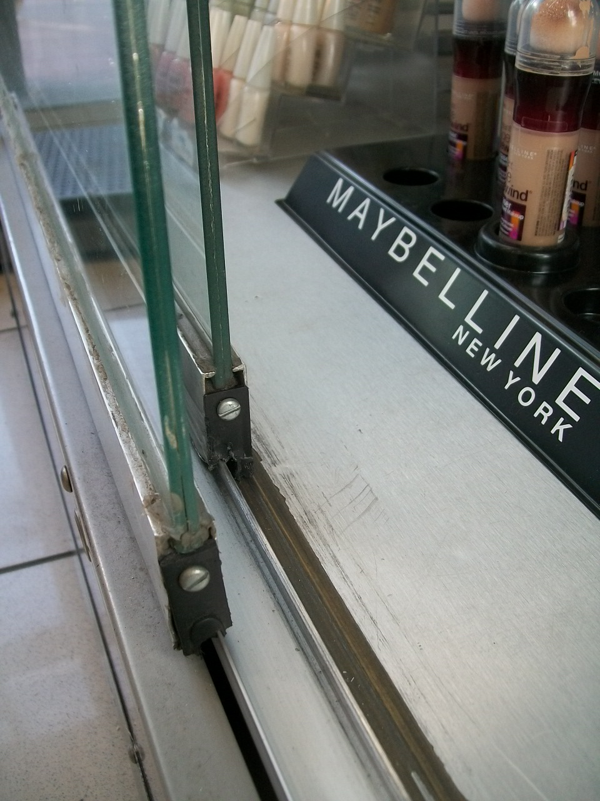
Instalación ESQUINERO Cód.12544680d298b56 Antes

Slide 7
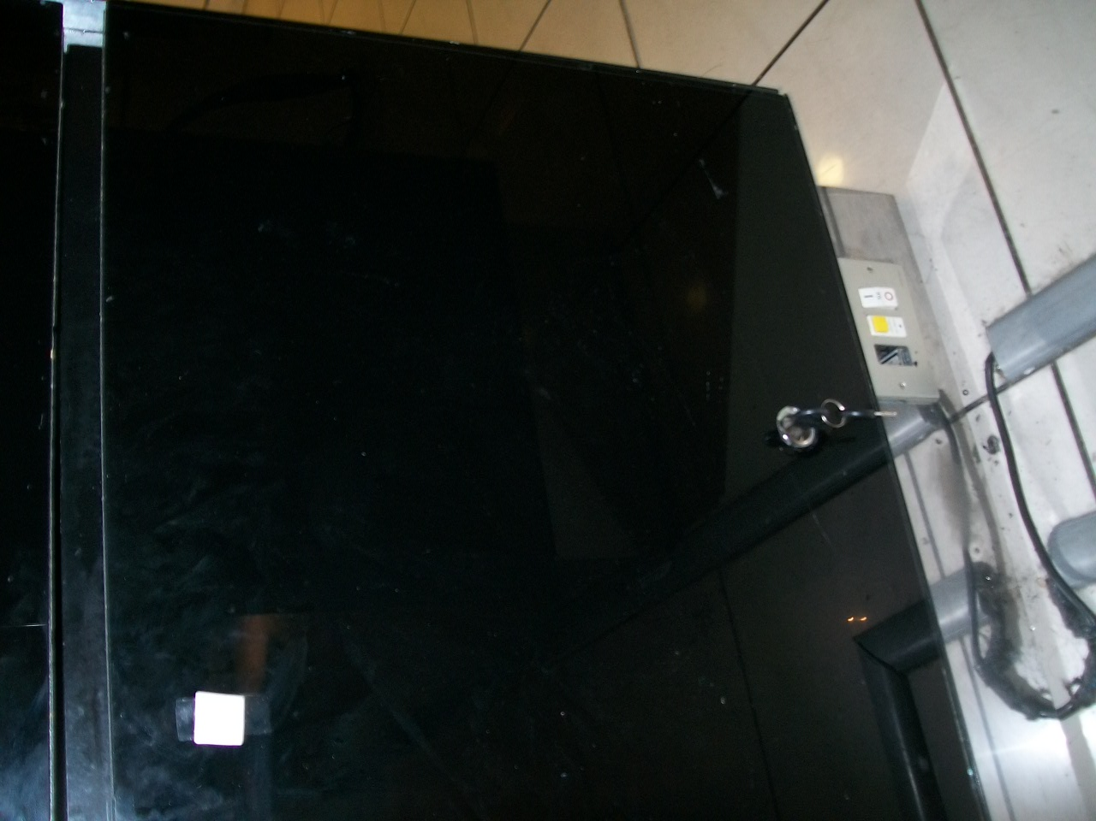
Instalación ESQUINERO Cód.12544680d298b56 Despues

